Slide 1

2
0
工具
理解
2
1
DeepMutation++
Report: 李晓康 191250075

Slide 2
目 录
CONTENT
1
2
3
4
整体理解
输入输出
核心算法
功能模块

Slide 3
整体理解
Part
1
01工具介绍
02工作流程概述
03变异算子种类

Slide 4
01
工具介绍
在传统软件中，变异测试是分析测试数据质量的重要技术。一个关键的想法是通过将故障注入到原始程序中来生成一组变异的程序。测试数据的质量可以通过它区分原始数据和变异体的行为的能力来体现。
遵循传统软件变异测试的类似精神，DeepMutation++应运而生。
DeepMutation++
introduction
DeepMutation++是一种用于深度神经网络的基于突变测试的工具 ，该工具可以促进 DNN 的质量评估，同时支持前馈神经网络(FNNs)和有状态循环神经网络(RNNs)。它不仅可以针对整个输入来对 DNN 模型的鲁棒性进行静态分析，还可以通过运行时分析来识别输入的脆弱部分（某个段）。

Slide 5
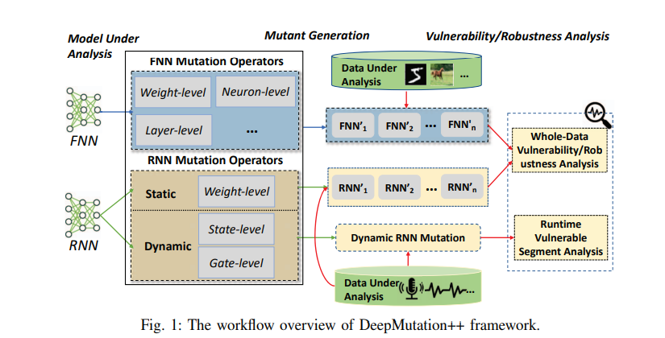
02
工作流程概述
DeepMutation++支持两种典型类型的神经网络，即 FNN 和 RNN。
给定 FNN 模型和一组测试数据，DeepMutation++首先利用提供的变异算子来生成一组高于使用者指定质量阈值的高质量 FNN 变异体。生成了一定数量变异体后，DeepMutation++会分析原始 DNN 和生成的 DNN 变异体的行为差异，从而分析测试输入的质量和鲁棒性。
给定 RNN 模型和一组测试数据的某个段，DeepMutation++提供动态模式分析，该模式基于动态生成变异体的 RNN 模型来分析易受攻击的输入段。最后，DeepMutation++输出同时指示测试数据质量和 RNN 鲁棒性的分析报告。

Slide 6
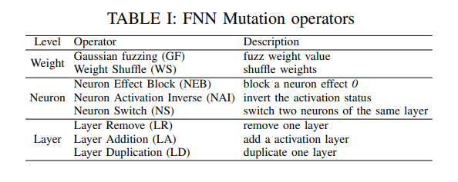
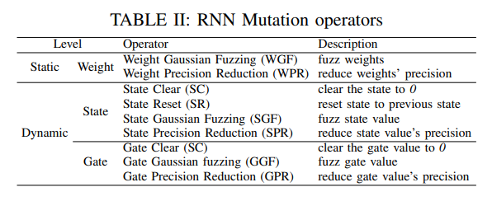
03
变异算子种类
8种FNN编译算子
9种RNN编译算子

Slide 7
输入输出
Part
2
01实验阶段原始模型（输入1）
02实验阶段测试数据集（输入2）
03两个杀伤力指标（输出）

Slide 8
01
实验阶段原始模型（输入1）
针对整个输入级别（FNN）
针对段级别（RNN）
采用 LeNet-5作为原始模型生成变异体：
LeNet-5 是一个专为手写数字识别而设计的最经典的卷积神经网络（CNN），被誉为早期卷积神经网络中最有代表性的实验系统之一。
【模型输入：32*32的手写字体图片，这些手写字体包含0~9数字，也就是相当于10个类别的图片
模型输出：分类结果，0~9之间的一个数】
采用LSTM和GRU作为原始模型生成变异体：
LSTM（Long Short-Term Memory）也称长短时记忆结构, 它是传统RNN的变体, 与经典RNN相比能够有效捕捉长序列之间的语义关联, 缓解梯度消失或爆炸现象. 同时LSTM的结构更复杂, 它的核心结构可以分为四个部分去解析:遗忘门、输入门、输出门、存储单元。
GRU（Gated Recurrent Unit）也称门控循环单元结构, 它也是传统RNN的变体, 同LSTM一样能够有效捕捉长序列之间的语义关联, 缓解梯度消失或爆炸现象. 同时它的结构和计算要比LSTM更简单, 它的核心结构可以分为三个部分去解析:更新门、重置门、存储单元。

Slide 9
02
实验阶段测试数据集（输入2）
针对整个输入级别（FNN）
针对段级别（RNN）
MNIST 数据集可直接通过Keras API获取,
它包含了四个部分:
Training set images: 包含 60,000 个样本
Training set labels: 包含 60,000 个标签
Test set images: 包含 10,000 个样本
Test set labels: 包含 10,000 个标签
使用MNIST数据集作为LeNet-5模型的输入，主要用途如下：
1. 输入test集以计算LeNet-5模型的准确度，从而和ratio一起确定变异体的变异程度。
2. test集作为杀伤力实验的测试集
IMDB数据集可直接通过Keras API获取
它分为两个部分，
test dataset：包含25000条评论
train dataset：包含25000条评论，其中在train dataset又分为neg，pos两个部分（neg：negative消极的，pos：positive积极的）
主要用途与左边相差不大

Slide 10
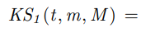
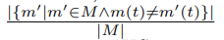

03
两个杀伤力指标（输出）
KScore1（用于计算整个测试输入的杀伤得分）
给定测试输入集 t、一个 DNN m 及其变异体 m'，如果输出在 t 处不一致，则我们定义 t 被 m'杀死，即 m(t)≠m'(t)。给定一组变异体DNN集M，我们将杀伤得分定义为：（如下图）
KScore1 的值越大，则针对输入的模型的鲁棒性就越差
KScore2（用于计算一个测试段的杀伤得分）
给定测试输入集 t 的第 i 个段 ti，一个 RNN 模型 m 和其通过使用 dynamic-level 算子对 ti 进行变异生成的变异体 m'。给定一组变异 RNN集M，我们将 segment-level 杀伤得分定义为：（如下图）
KScore2 的值越大，针对该段的模型的鲁棒性就越差

Slide 11
核心算法
Part
3
突出创新点
FNN变异算子实现原理
RNN变异算子实现原理

Slide 12
01
突出创新点
1. 与DeepXplore、DeepGaugen、DeepCT之间最大区别是—— DeepmMutation++是一种基于变异测试技术的工具
2. 与DeepMutation 的区别在于——DeepMutation++不仅包含 DeepMutation 中的所有模型级变异算子，而且还支持 RNN 模型。
总的来说，DeepMutation++的突变算子算法是最为重要和创新的！

Slide 13
02
FNN变异算子实现原理
DeepMutation++结合了 DeepMutation 中的 FNN 模型的八个模型级变异算子，FNN变异算子的实现可直接使用 Keras API
1. 高斯模糊(GF)：GF算子遵循高斯分布N ( w , σ 2 ) 以改变给定权重值w（将权重模糊化到其附近的值范围），其中σ是用户可配置的标准偏差参数。
2. 权重混洗(WS)：神经元的输出通常由来自上一层的神经元决定，且与权重有关。WS算子随机选择一个神经元，并将其连接到上一层的权重置乱。
3. 神经元效应阻塞(NEB)：当测试数据点被读取到FNN中时，它通过具有不同权重和神经元层的连接进行处理和传播，直到产生最终结果。每个神经元在一定程度上对FNN的最终决策做出贡献。NEB算子阻止对下一层中所有连接神经元的神经元影响，这可以通过将其下一层的连接权重置为零来实现。
4. 神经元激活反转(NAI)：NAI操作符尝试反转神经元的激活状态，这可以通过在应用神经元的激活函数之前改变其输出值的符号来实现。
5. 神经元交换(NS)：FNN层的神经元经常对下一层连接的神经元产生不同的影响。NS算子在一层内切换两个神经元，以交换它们对下一层的作用和影响。
6. 层去除(LR)：LR算子从FNN中删除一个层
7. 层添加(LA)：LA算子向FNN添加一层。
8. 层重复(LD)：LD算子在某个原始层之后复制和插入复制的层。

Slide 14
03
RNN变异算子实现原理
DeepMutation++进一步提出了九种专门用于 RNN 模型的新算子。RNN变异算子的实现较困难，因为它无法直接利用 Keras API 控制 RNN 的内部状态，而必须部分修改 Keras 库函数来实现
1. 权重高斯模糊（WGF）：在 RNN 的所有权重之间随机采样用户指定的比率，并基于高斯分布模糊所选权重。
2. 权重精度降低（WPR）：随机采样用户指定的权重比并降低其精度。
3. 状态清除（SC）：将运行时状态值清除为零，以使 RNN 忘记其先前的存储。
4. 状态重置（SR）：将当前运行时状态重置为以前的状态。该算子不会清除所有状态存储，而是将 RNN 恢复到先前的状态。
5. 状态高斯模糊（SGF）：按照高斯分布来变异当前的运行时状态。
6. 状态精度降低（SPR）：降低运行时状态的精度，即减小浮动位大小或获取舍入结果。
7. 门清除（SC）：选择门类型，然后将运行时门值清除为零，从而在当前迭代时阻塞门。
8. 门高斯模糊（GGF）：随机选择一个门，并按照高斯分布来变异运行时门的值。
9. 门精度降低（GPR）：随机选择一个门，并降低运行时门值的精度。

Slide 15
功能模块
Part
4
01项目结构
02针对整个测试输入的数据流动（对于FNN）
03针对某个测试段的数据流动（对于RNN）

Slide 16
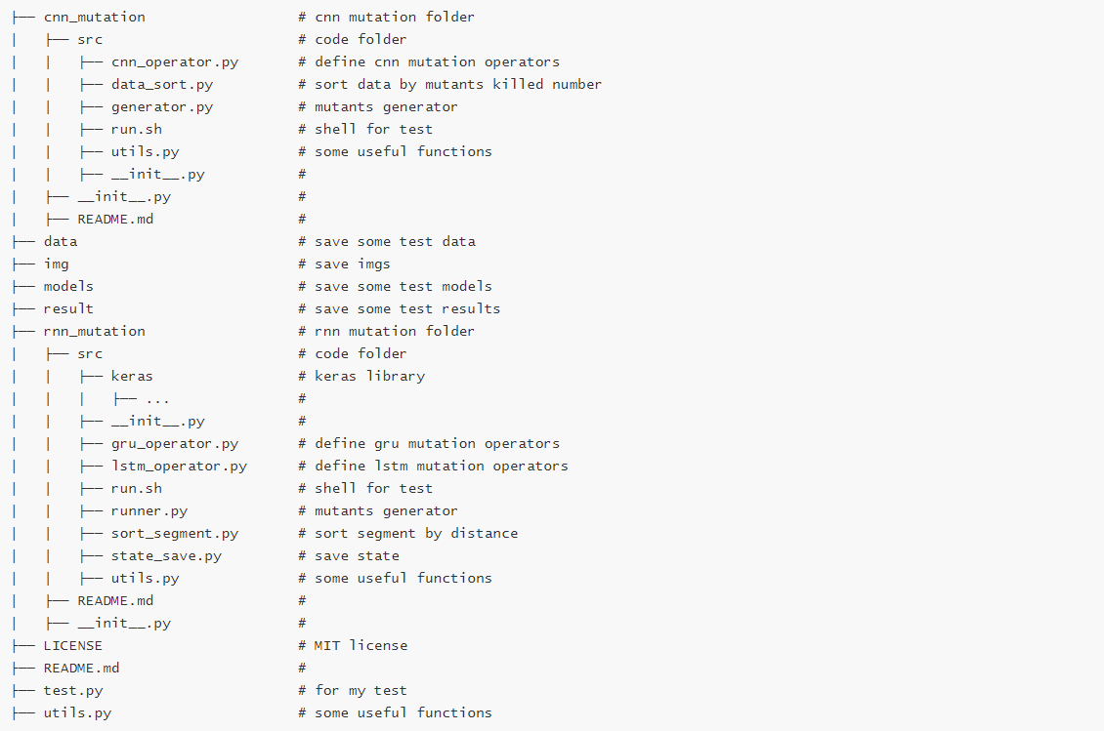
01
项目结构
DeepMutation++的整个代码结构如右图所示：

Slide 17
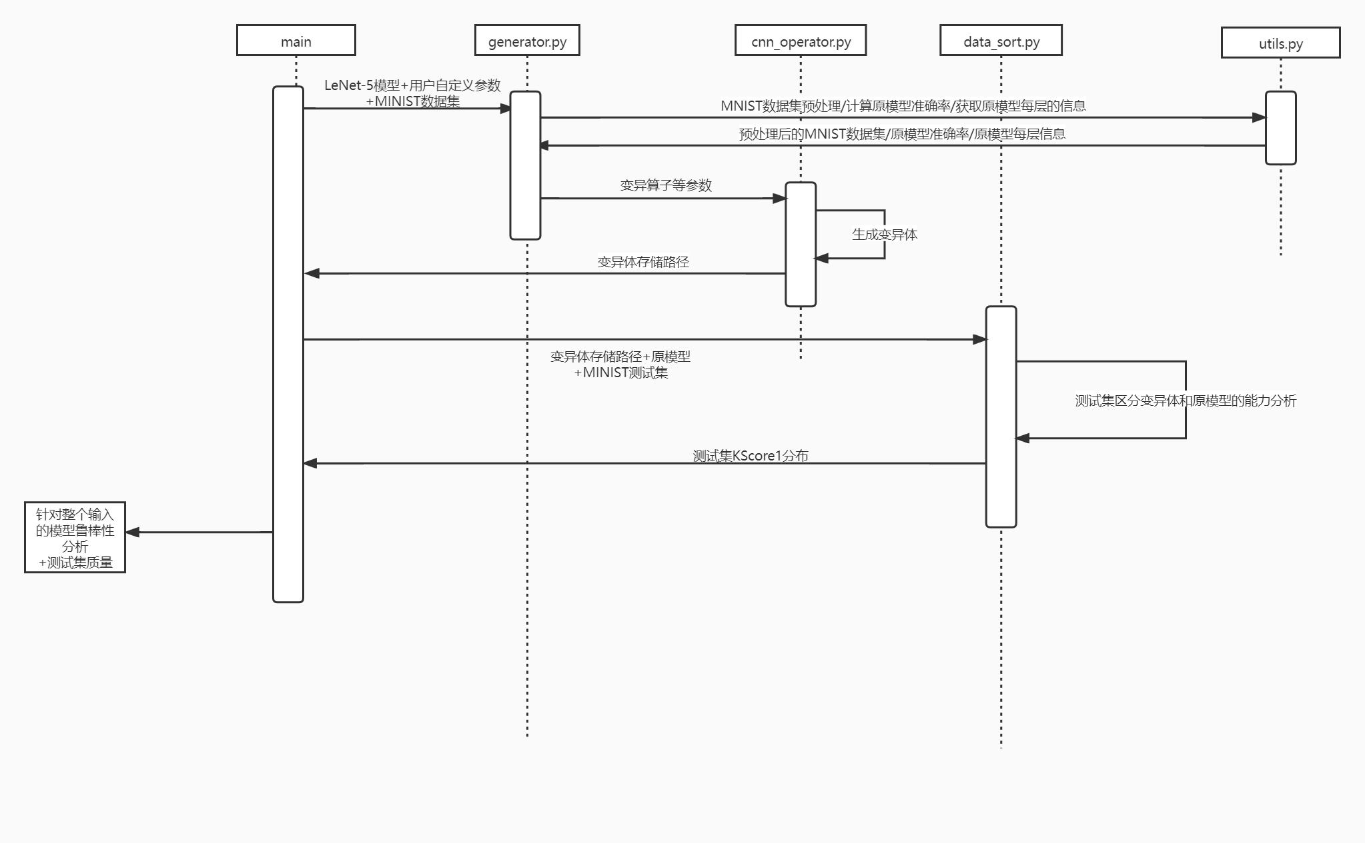
02
针对整个测试输入的数据流动（对于FNN）
该部分代码在cnn_mutation包下

Slide 18
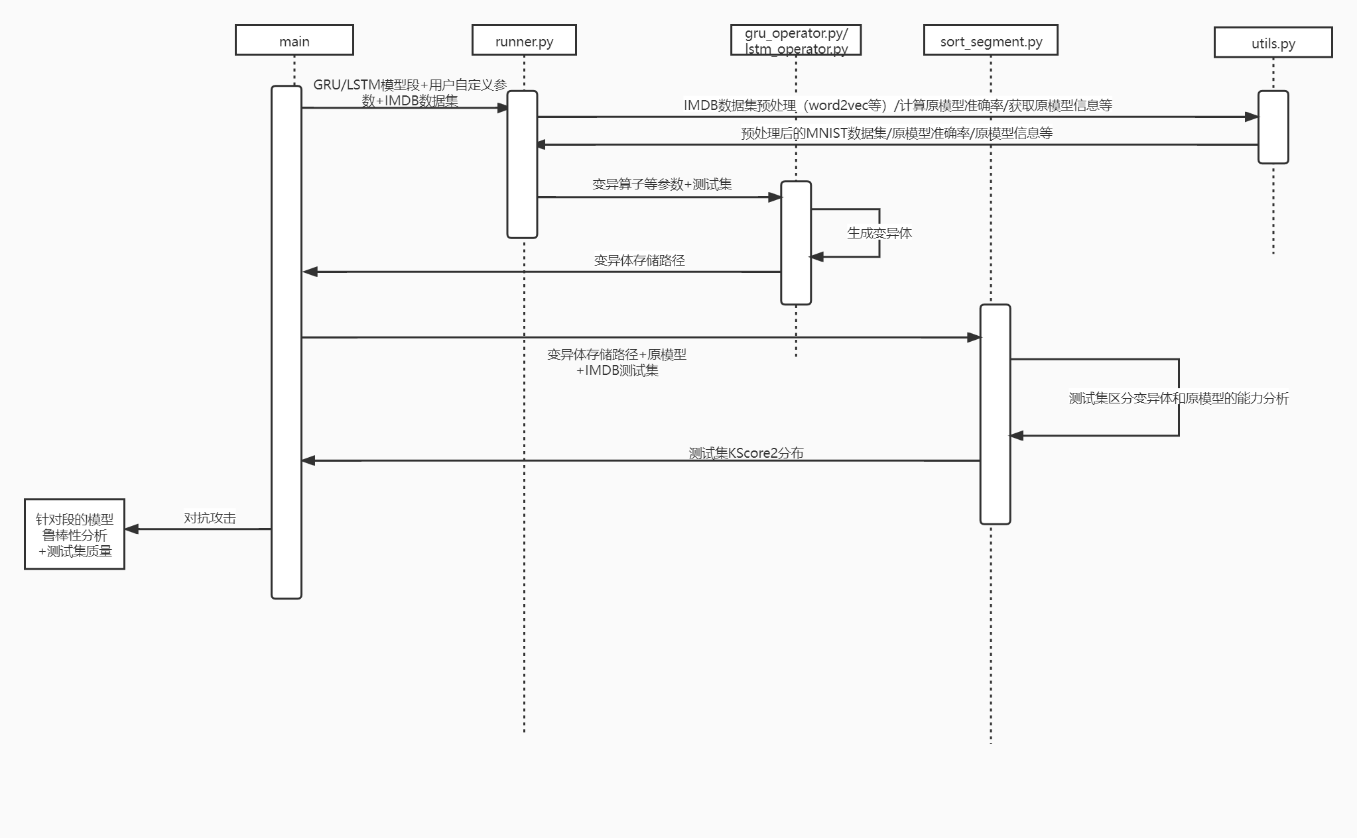
03
针对某个测试段的数据流动（对于RNN）
该部分代码在rnn_mutation包下
rnn静态分析与上一页ppt中显示的fnn分析流程类似，这里只阐释动态段分析的数据流动

Slide 19
2
0
工具
理解
2
1
THANKS
Report: 李晓康 191250075

